Slide 2
Ejes Estratégicos
COORDINACIÓN DEL CONTROL FISCAL MICRO Y LOS PROCESOS DE RESPONSABILIDAD FISCAL
PROMOVER PRACTICAS DE BUEN GOBIERNO EN EL CONTROL FISCAL
FORTALECIMIENTO A LA GESTIÓN ADMINISTRATIVA, FINANCIERA Y JURÍDICA
MODERNIZACIÓN ORGANIZACIONAL
FORTALECIMIENTO INSTITUCIONAL
@contraloriasai
contraloriasai
contraloría@contraloriasai.gov.co
Control Fiscal participativo con Resultados

Slide 3
Control Fiscal participativo con Resultados
1. FORTALECIMIENTO A LA GESTIÓN ADMINISTRATIVA, FINANCIERA Y JURÍDICA
@contraloriasai
contraloriasai
contraloría@contraloriasai.gov.co
Control Fiscal participativo y con Resultados

Slide 4
Gestión Presupuestal 2019
RESUMEN CONCEPTOS | APROPIACIÓN FINAL | EJECUCIÓN | INDICE DE EJECUCIÓN
GASTOS DE PERSONAL | $ 3.871.584.208 | $ 3.871.584.208 | 100%
GASTOS GENERALES | $ 1.401.897.544 | $ 1.401.897.544 | 100%
TRANSFERENCIAS CORRIENTES | $ 23.187.248 | $ 23.187.248 | 100%
TOTAL PRESUPUESTO 2019 | $ 5.296.669.000 | $ 5.296.669.000 | 100%
En 2019 la entidad logró ejecutar el 100% del presupuesto de gastos asignados
@contraloriasai
contraloriasai
contraloría@contraloriasai.gov.co
Control Fiscal participativo con Resultados

Slide 5
Control Fiscal participativo con Resultados
Gestión Contractual
Vigencia 2019
(Pesos Corrientes)
MODALIDAD DE CONTRATO | CANTIDAD | VALOR
Directa | 36 | $ 1.696.476.035
Mínima Cuantía | 16 | $ 174.039.948
Selección Abreviada | 0 | $ 0
Total | 52 | $ 1.870.515.983
@contraloriasai
contraloriasai
contraloría@contraloriasai.gov.co
Control Fiscal participativo y con Resultados
Control Fiscal Participativo con Resultados

Slide 6
@contraloriasai
contraloriasai
contraloría@contraloriasai.gov.co
Control Fiscal participativo con Resultados
2. MODERNIZACIÓN ORGANIZACIONAL
Control Fiscal participativo con Resultados

Slide 7
Proceso de Planeación Institucional
Plan de Acción 2019
Nota: De las 55 metas trazadas en el Plan de Acción, a corte del mes de diciembre 47 alcanzaron el 100%, la cual equivale a un 85%
@contraloriasai
contraloriasai
contraloría@contraloriasai.gov.co
Control Fiscal participativo con Resultados

Slide 8
@contraloriasai
contraloriasai
contraloría@contraloriasai.gov.co
Control Fiscal participativo con Resultados
3. FORTALECIMIENTO INSTITUCIONAL
Control Fiscal participativo con Resultados

Slide 9
Proceso de Participación Ciudadana
AUDIENCIA PÚBLICA DE RENDICIÓN DE CUENTAS
MEDICIÓN DE LA SATISFACCIÓN DE LA CIUDADANÍA
@contraloriasai
contraloriasai
contraloría@contraloriasai.gov.co
Control Fiscal participativo con Resultados

Slide 10
Proceso de Participación Ciudadana
AUDIENCIA PÚBLICA DE RENDICIÓN DE CUENTAS
San Andrés (4)
Reuniones Preparatorias
6
Providencia y Santa
Catalina (2)
347
Asistentes
San Andrés (1)
Rendición de Cuentas
2
Providencia y Santa
Catalina (1)
@contraloriasai
contraloriasai
contraloría@contraloriasai.gov.co
Control Fiscal participativo con Resultados

Slide 11
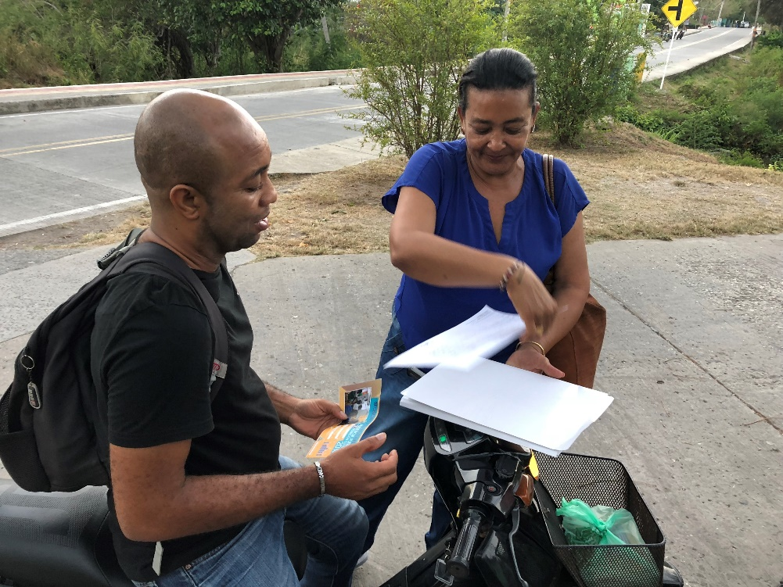
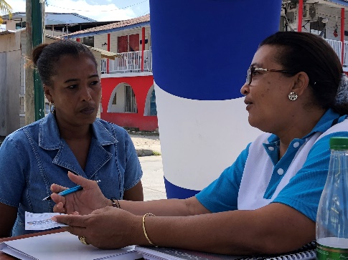
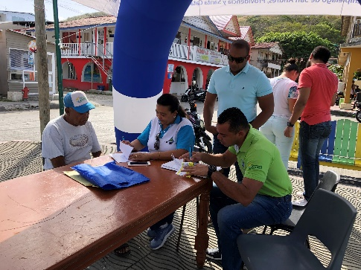
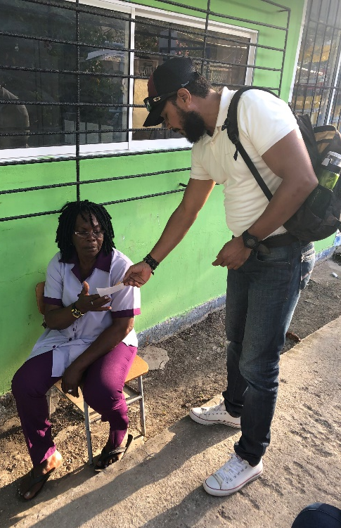
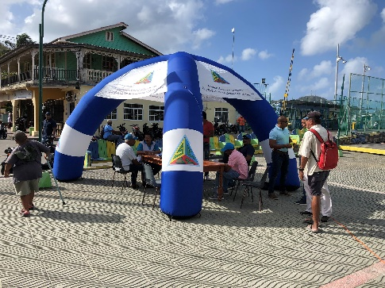
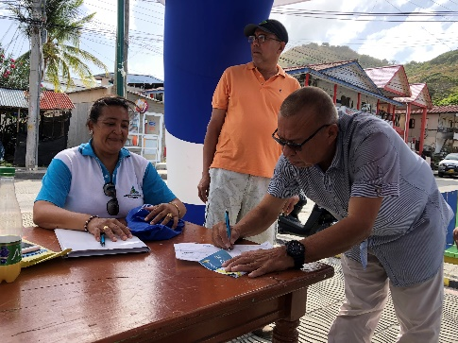
Reuniones Preparatorias en Providencia
@contraloriasai
contraloriasai
contraloría@contraloriasai.gov.co
Control Fiscal participativo con Resultados

Slide 12
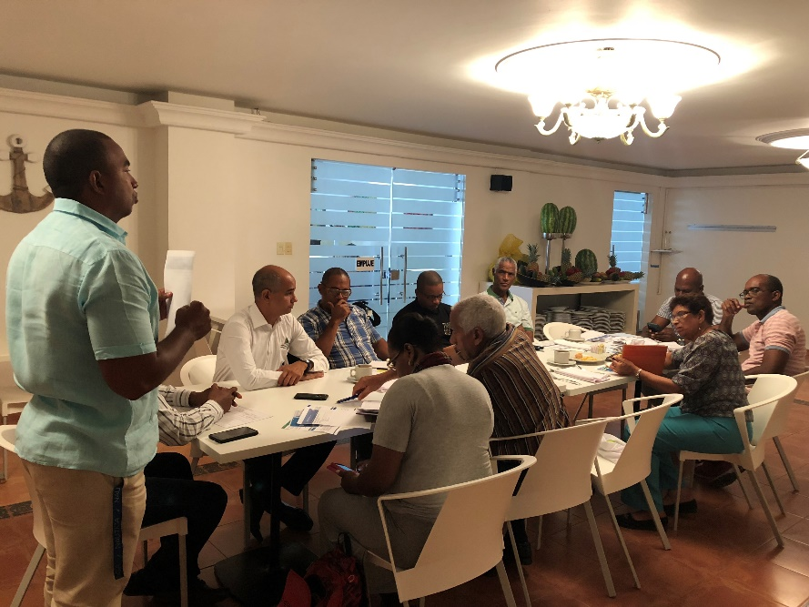
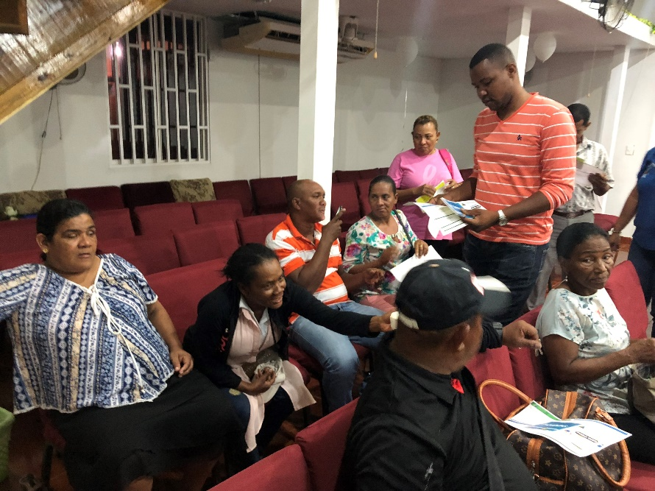
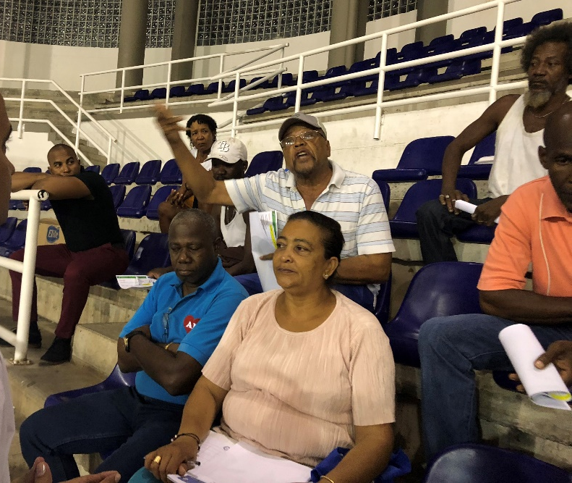
Reuniones Preparatorias en San Andrés
@contraloriasai
contraloriasai
contraloría@contraloriasai.gov.co
Control Fiscal participativo con Resultados

Slide 13
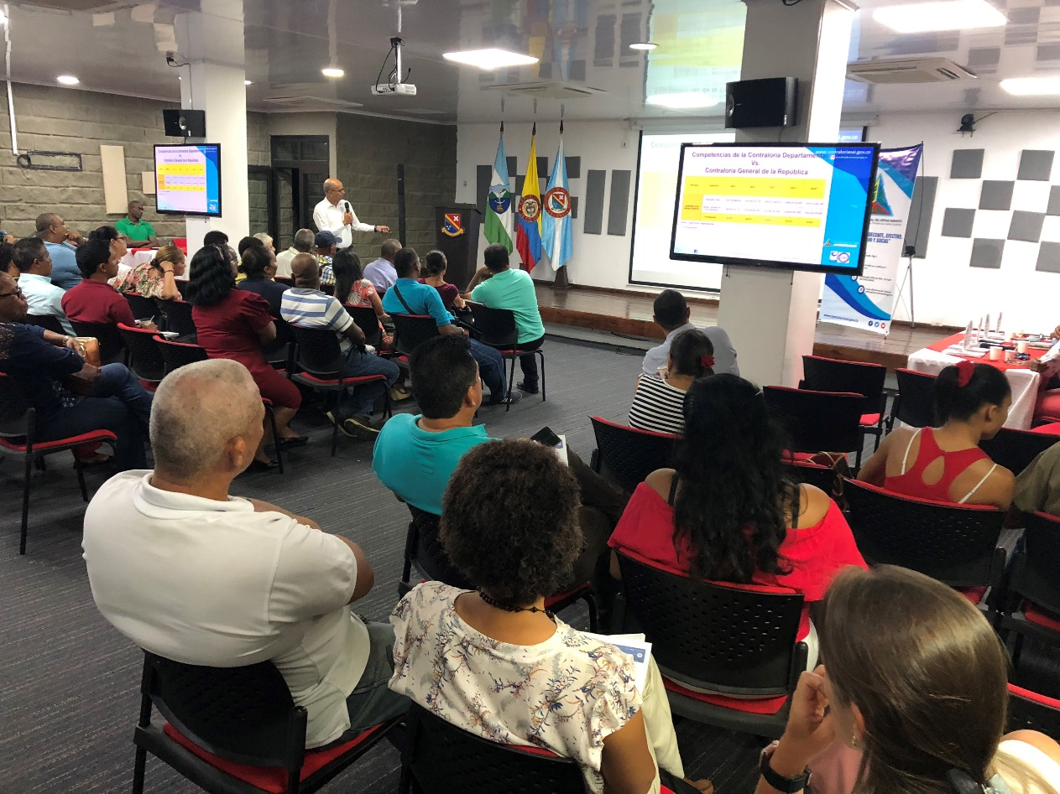
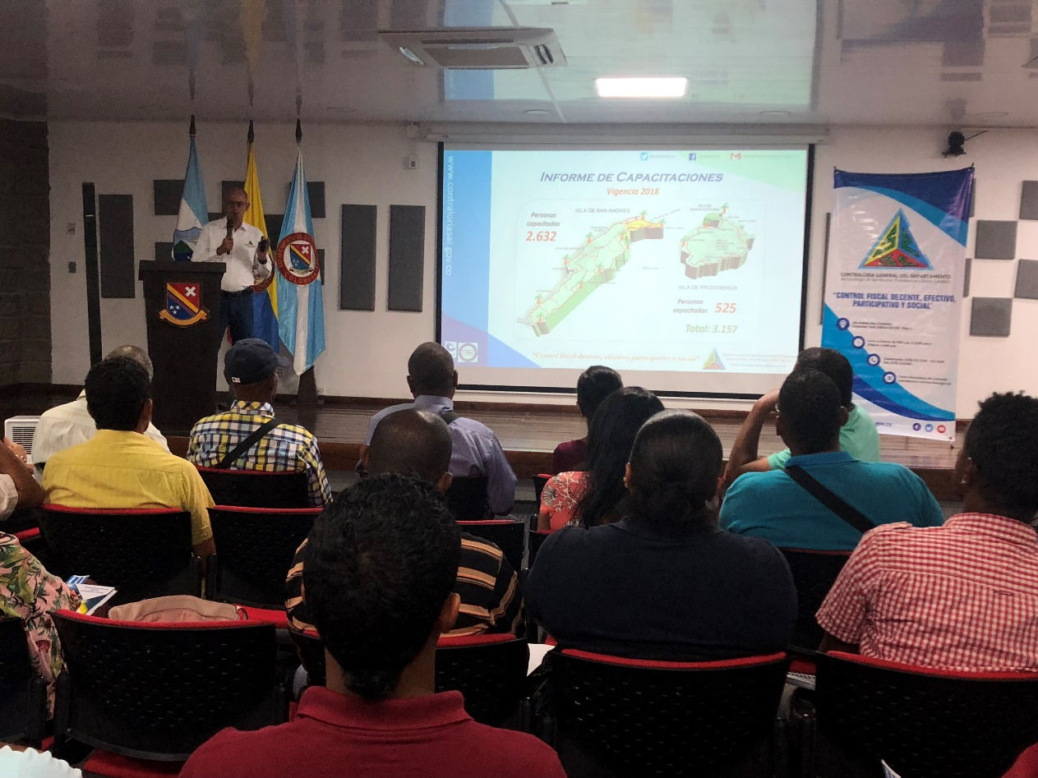
Rendición de Cuentas en San Andrés
@contraloriasai
contraloriasai
contraloría@contraloriasai.gov.co
Control Fiscal participativo con Resultados

Slide 14
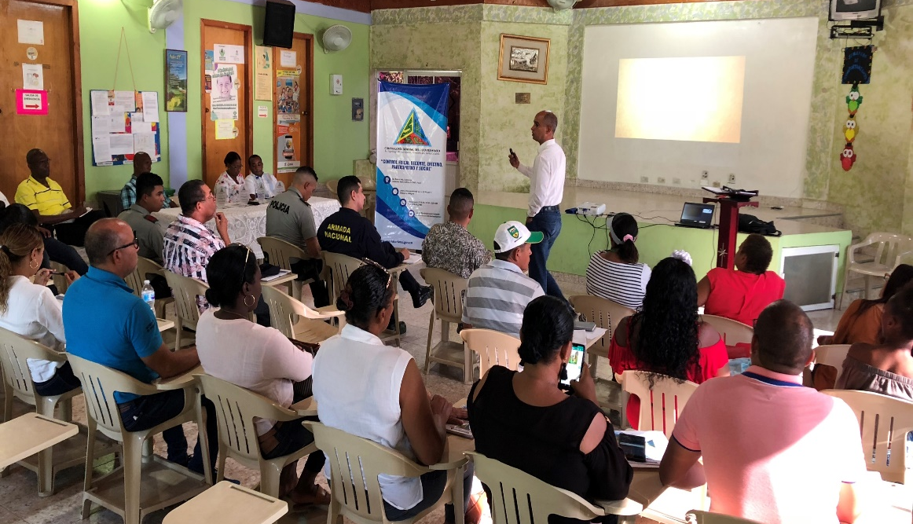
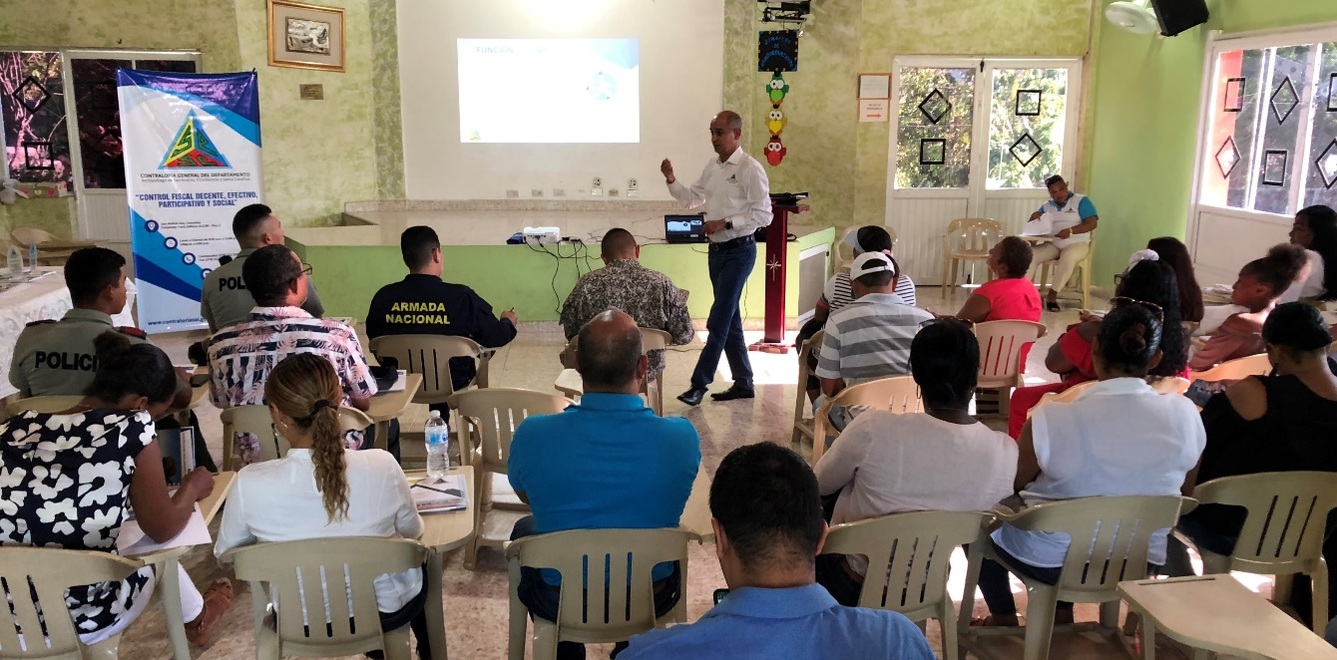
Rendición de Cuentas en Providencia
@contraloriasai
contraloriasai
contraloría@contraloriasai.gov.co
Control Fiscal participativo con Resultados

Slide 15
@contraloriasai
contraloriasai
contraloría@contraloriasai.gov.co
Control Fiscal participativo con Resultados
4. PROMOVER PRACTICAS DE BUEN GOBIERNO EN EL CONTROL FISCAL
Control Fiscal participativo con Resultados

Slide 16
Gestión de las denuncias en el Proceso de Participación Ciudadana
CONCEPTO | DENUNCIAS TRAMITADAS | % Participación | DENUNCIAS RESUELTAS | % Participación | DENUNCIAS EN TRAMITE | % Participación
DENUNCIAS 2018 | 5 | 17% | 5 | 19% | 0 | 0
DENUNCIAS 2019 | 24 | 83% | 22 | 81% | 2 | 100%
TOTAL | 29 | 100% | 27 | 100% | 2 | 100%
PORCENTAJE DE EJECUCION |  |  | 87% |  | 13%
@contraloriasai
contraloriasai
contraloría@contraloriasai.gov.co
Control Fiscal participativo con Resultados

Slide 17
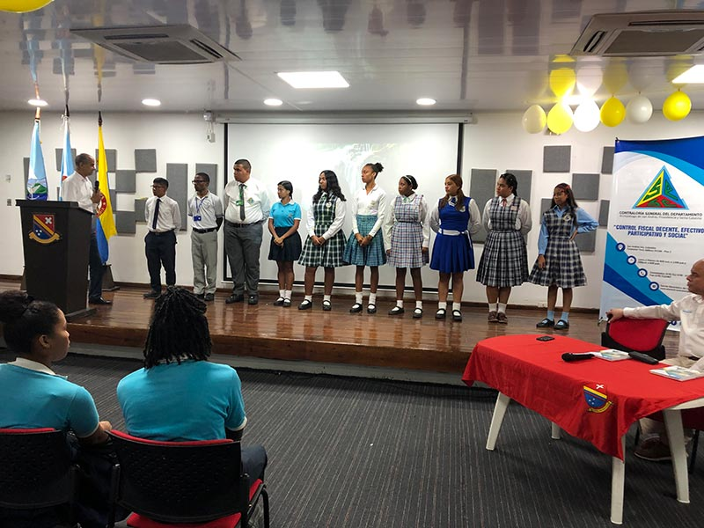
Capacitaciones para el fortalecimiento de la Participación Ciudadana y el Control Fiscal
Contralorías Escolares
2.572 estudiantes capacitados
Posesión de los quince (15) Contralores Escolares vigencia 2019 – 2020, doce en San Andrés y tres en Providencia
Participación de ochenta y siete (87) estudiantes en los equipos de trabajo de los Contralores Escolares
@contraloriasai
contraloriasai
contraloría@contraloriasai.gov.co
Control Fiscal participativo con Resultados

Slide 18
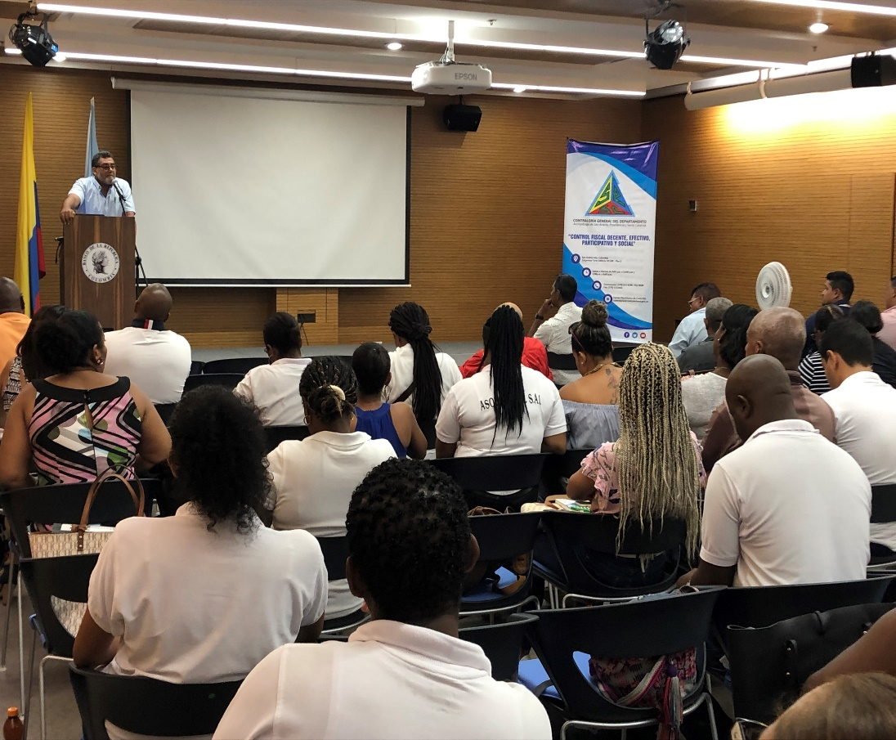
Capacitaciones para el fortalecimiento de la Participación Ciudadana y el Control Fiscal
Capacitación a Veedores Ciudadanos
610 personas y grupos de interés de la Contraloría
Delitos Contra la Administración Pública
Control Social a la Gestión Pública y a las veedurías y red ciudadana con enfoque en derechos raizales, en el municipio de Providencia y santa Catalina.
Mecanismos de Participación Ciudadana y Control Social a la Gestión Pública.
Foro en Control Social, Cultura de la Legalidad y Ética del Servidor Público.
Habilidades sociales y comunicativas para mejorar el trabajo en
equipo.
Régimen de Contratación en establecimientos educativos
@contraloriasai
contraloriasai
contraloría@contraloriasai.gov.co
Control Fiscal participativo con Resultados

Slide 19
@contraloriasai
contraloriasai
contraloría@contraloriasai.gov.co
Control Fiscal participativo con Resultados
5. GESTIÓN AUDITORA
Control Fiscal participativo con Resultados

Slide 20
Procesos de Auditorías
Vigencia 2019
Sujetos | PLAN GENERAL DE AUDITORÍA |  | AUDITORÍA EXPRES | TOTAL AUDITORIA
 | AUDITORÍA REGULAR | AUDITORÍA ESPECIAL
Gobernación Departamental. | 1 | 1 | 2 | 4
Municipio Prov. Y Santa Catalina | 1 | 1 | 3 | 5
Asamblea Departamental | 1 | 0 | 0 | 1
Aguas de San Andrés | 1 | 0 | 0 | 1
Instituciones Educativas | 10 | 0 | 0 | 10
TOTALES | 14 | 2 | 5 | 21
Fuente: Dependencia de Auditoría y Participación Ciudadana
@contraloriasai
contraloriasai
contraloría@contraloriasai.gov.co
Control Fiscal participativo con Resultados

Slide 21
Análisis del Proceso Auditor
El número de auditorías realizadas a corte 31 de Diciembre 2019 fue de 20, pero de los auditorias exprés hubo una (01) que se aplicó a dos (02) entidades, resultando un (01) informes adicional por eso se reflejan veintiuno (21) auditorías en el cuadro anterior.
@contraloriasai
contraloriasai
contraloría@contraloriasai.gov.co
Control Fiscal participativo con Resultados

Slide 22
Resultado del Proceso Auditor
Modalidad | Auditoria Terminada | Hallazgo administrativo | Hallazgo Penal | Hallazgo Disciplinario | Hallazgo Sancionatorio | Hallazgo Fiscal | Valor Presunto Detrimento | Estado
Auditoria Regular | 14 | 13 | 0 | 0 | 0 | 1 | $ 100.000.000 | Ejecutadas
Auditoria Especiales | 2 | 23 | 0 | 0 | 0 | 11 | $2.134.704.954 | Ejecutadas
Auditoria Express | 5 | 0 | 0 | 0 | 0 | 0 | $ 0. | Ejecutadas
TOTAL | 21 | 36 | 0 | 0 | 0 | 12 | $ 2.234.704.954
@contraloriasai
contraloriasai
contraloría@contraloriasai.gov.co
Control Fiscal participativo con Resultados

Slide 23
Resultado del Proceso Auditor como resultado de las Denuncias
Modalidad | Auditoria Terminada | Hallazgo administrativo | Hallazgo Disciplinario | Hallazgo Fiscal | Valor Presunto Detrimento | Estado
Denuncias | 7 | 7 | 0 | 3 | $ 1.395.422.281.68 | Ejecutadas
TOTAL | 7 | 7 | 0 | 3 | 1.395.422.281.68
@contraloriasai
contraloriasai
contraloría@contraloriasai.gov.co
Control Fiscal participativo con Resultados

Slide 24
Estado de las Etapas del Proceso de Responsabilidad Fiscal
Vigencia 2019
ETAPA | GOBERNACIÓN DE SAN ANDRÉS |  | ALCALDÍA MUNICIPAL DE PROVIDENCIA
 | PROCESOS | VALORES | PROCESOS | VALORES
PROCESOS PRELIMINAR | 1 | $ 1.240.187.956.00
PROCESOS DE RESPONSABILIDAD FISCAL. | 63 | $ 10.573.397.717.00 | 2 | $ 1.205.765.303
FALLOS | 3 | $ 18.646.608.00 | 11 | $ 1.111.212.404
RECAUDO | 6 | $ 104.719.200 | 2 | $ 37.849.455
COBRO COACTIVO | 9 | $ 200.487.862 | 2 | $ 65.251.897
Fuente: Dependencia de Auditoría y Participación Ciudadana
@contraloriasai
contraloriasai
contraloría@contraloriasai.gov.co
Control Fiscal participativo con Resultados

Slide 25
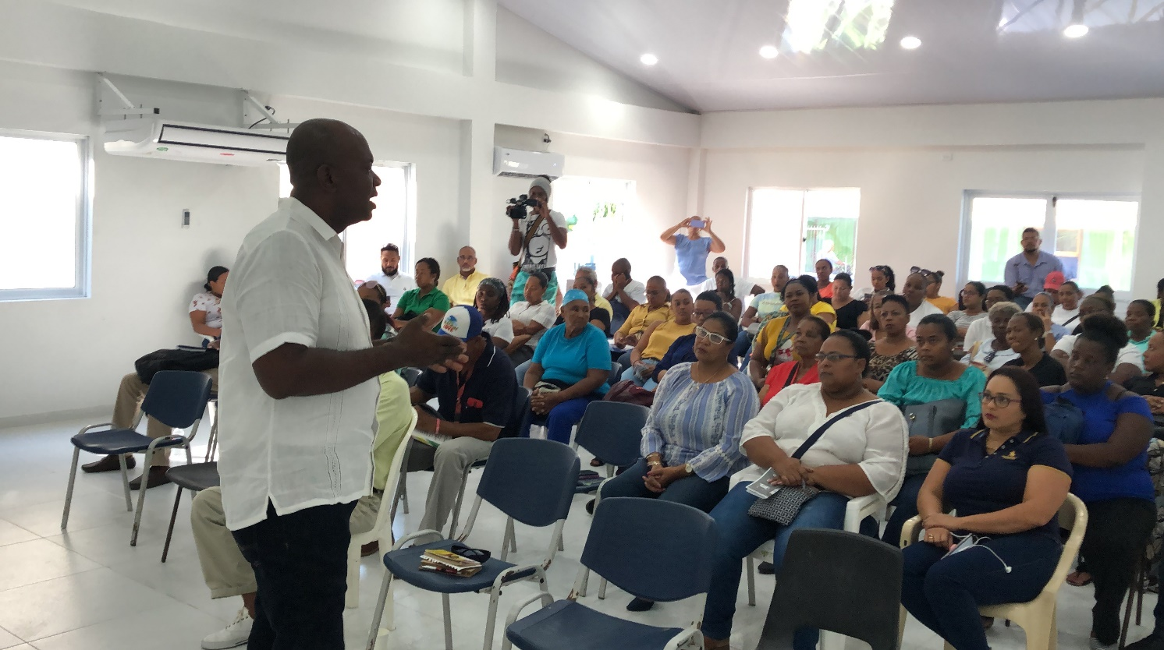
@contraloriasai
contraloriasai
contraloría@contraloriasai.gov.co
Control Fiscal participativo con Resultados
Objetivos Estratégicos
2020 - 2021
Control Fiscal participativo con Resultados

Slide 26
@contraloriasai
contraloriasai
contraloría@contraloriasai.gov.co
Control Fiscal participativo con Resultados
ASEGURAR EL FUNCIONAMIENTO E IMPULSAR EL FORTALECIMIENTO INSTITUCIONAL
2. PROMOVER LA PARTICIPACIÓN DE LA CIUDADANÍA EN LA VIGILANCIA DE LA GESTIÓN PÚBLICA Y SUS RESULTADOS
3. FORTALECER EL PROCESO DE RESPONSABILIDAD FISCAL Y JURISDICCIÓN COACTIVA, MEDIANTE LA ARTICULACIÓN DE UN PROCESO AUDITOR EFECTIVO, EN PRO DE SALVAGUARDAR EL ERARIO PÚBLICO
Control Fiscal participativo con Resultados

Slide 27
@contraloriasai
contraloriasai
contraloría@contraloriasai.gov.co
ASEGURAR EL FUNCIONAMIENTO E IMPULSAR EL FORTALECIMIENTO INSTITUCIONAL
Ejecutar responsablemente los recursos financieros, tecnológicos y físicos con eficiencia y eficacia.
Mantener y asegurar la plataforma tecnológica.
Emplear mejoras a instrumentos propios de la institución y fortalecer el sistema integrado de gestión conservando la certificación de calidad.
Gestión Jurídica
Impulsados por (8) procesos
Gestión Financiera
Talento Humano
Infraestructura, Gestión Documental
Planeación Institucional
Adquisiciones de Bienes y Servicios
Evaluación, Análisis y Mejora
Control Fiscal participativo con Resultados

Slide 28
PROMOVER LA PARTICIPACIÓN DE LA CIUDADANÍA EN LA VIGILANCIA DE LA GESTIÓN PÚBLICA Y SUS RESULTADOS
Situar a la ciudadanía como principal destinataria de la gestión fiscal y como punto de partida y de llegada del ejercicio del control fiscal.
Fortalecer los espacios de participación Ciudadana
Impulsado por:
El Proceso de Participación Ciudadana
@contraloriasai
contraloriasai
contraloría@contraloriasai.gov.co
Control Fiscal participativo con Resultados

Slide 29
FORTALECER EL PROCESO DE RESPONSABILIDAD FISCAL Y JURISDICCIÓN COACTIVA, MEDIANTE LA ARTICULACIÓN DE UN PROCESO AUDITOR EFECTIVO, EN PRO DE SALVAGUARDAR EL ERARIO PÚBLICO
Ejercer la función constitucional de Vigilancia y Control Fiscal para garantizar el buen manejo de recursos públicos.
Auditoria
Responsabilidad Fiscal
Jurisdicción Coactiva
Administrativo Sancionatorio
Impulsados a través de
@contraloriasai
contraloriasai
contraloría@contraloriasai.gov.co
Control Fiscal participativo con Resultados

Slide 30
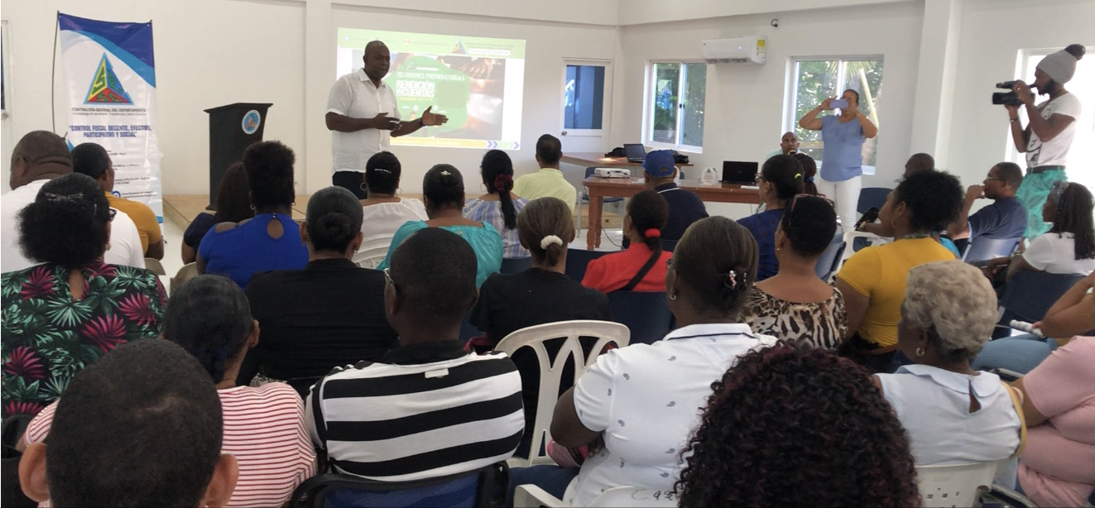
@contraloriasai
contraloriasai
contraloría@contraloriasai.gov.co
Control Fiscal participativo con Resultados

Slide 32
@contraloriasai
contraloriasai
contraloría@contraloriasai.gov.co
Preguntas ?
Control Fiscal participativo con Resultados

Slide 33
Señor
DANNY ROBERT HOWARD
Sector el Caballete
Providencia y Santa Catalina
Como norma de control
¿Qué influencia ejerce el plan único de cuentas (puc) en el control fiscal estatal?”
Rta/ El PUC, fue reemplazado por el Catálogo Único de Cuentas, basado en NIIF- Normas financieras internacionales, son muy importantes para el ejercicio del control fiscal, tomando en cuenta las políticas y manuales de contabilidad adoptadas por cada entidad, por el hecho de que cada rubro o concepto del gasto tiene una definición que debe tener vínculo con la cuenta que se utilice, si existe una mala codificación, puede constituirse en riesgo que podría conllevar a algún hallazgo administrativo y podría tener diferentes connotaciones.
@contraloriasai
contraloriasai
contraloría@contraloriasai.gov.co
Control Fiscal participativo con Resultados

Slide 34
2. ¿Qué artículo constitucional apoya las veedurías ciudadanas?
Rta/
Las veedurías ciudadanas fueron creadas por la Ley 134 de 1994, que regula los mecanismos de participación ciudadana, en desarrollo de los artículos 103 y 270 de la Constitución Política, estableciendo que las organizaciones civiles podrán constituir veedurías ciudadanas o juntas de vigilancia a nivel nacional y en todos los niveles territoriales, con el fin de vigilar la gestión pública, los resultados de las mismas y la prestación de los servicios públicos
Esta vigilancia, de conformidad con lo dispuesto en el artículo 270 de la Constitución Política y el artículo 100 de la Ley 134 de 1994, se ejercerá en aquellos ámbitos, aspectos y niveles en los que en forma total o parcial, se empleen los recursos públicos con sujeción a lo dispuesto en la Ley 850 de 2003.
La Sentencia de la Corte Constitucional C-180 de 1994, consideró ajustada a la Constitución la figura de las veedurías ciudadanas, pues éstas no sólo pueden ser consideradas un desarrollo de la soberanía popular y de la democracia participativa (Constitución Política artículos 1º y 3º), sino también una proyección de los artículos 103 y 270 de la carta, que expresamente confieren a la ley el deber de regular las formas y sistemas de participación que permitan a los ciudadanos vigilar que la gestión pública, así como los resultados, se cumplan en los diversos niveles administrativos.
La Ley 850 de 2003, define el concepto de veeduría ciudadana y el procedimiento de su constitución (artículos 1º a 3º); precisa el objeto de la vigilancia de las veedurías y las finalidades.
@contraloriasai
contraloriasai
contraloría@contraloriasai.gov.co
Control Fiscal participativo con Resultados

Slide 35
3. ¿Que nos dice la ley 616?
Rta/ La Ley 616 de octubre 02 de 2000, modifica el artículo 10 de la Ley 130 de 1994, por la cual se dicta el Estatuto Básico de los partidos y movimientos políticos, se dictan normas sobre su financiación y la de las campañas electorales y se dictan otras disposiciones.
“Artículo 10. Consultas internas. La organización electoral colaborará en la realización de consultas internas. La organización electoral colaborará en la realización de consulta interna de los partidos y movimientos con personería jurídica que lo soliciten a través de sus respectivas autoridades estatutarias, para escoger candidatos a la presidencia de la República, gobernaciones departamentales y alcaldías distritales y municipales, como para tomar decisiones con respecto a su organización, interna o variación de sus estatutos. Estas consultas podrán efectuarse en los niveles nacional, departamental, distrital y municipal.”
“Tal colaboración se prestará mediante el suministro de tarjetas electorales y cubículos individuales instalados en cada mesa de votación, la recolección de los votos y la realización de escrutinio, para tal efecto, el estado financiará el costo correspondiente. La organización electoral suministrará igualitariamente a los votantes, instrumentos en los cuales deben aparecer identificados con claridad y en iguales condiciones todos los candidatos.”
“La realización de la consulta, podrá coincidir con la elección inmediatamente anterior.”
@contraloriasai
contraloriasai
contraloría@contraloriasai.gov.co
Control Fiscal participativo con Resultados

Slide 36
Señora
LODESCA LIVINGSTON
Bottom House
Providencia y Santa Catalina
“Supuestamente se construyó un coliseo de boxeo en Casa Baja, pero quedó inservible, no se puede usar, me gustaría que la Contraloría informe sobre el contrato, cómo se gastó la plata. No se ha hecho veeduría sobre el mismo”
Rta/ Respecto de la obra de construcción de un Coliseo para el boxeo en el sector de Casa Baja en Providencia, se le informa que la Contraloría General del Departamento, tendrá en cuenta este contrato para incluirlo en el proceso auditor que se realizará en está vigencia a la administración del Municipio.
@contraloriasai
contraloriasai
contraloría@contraloriasai.gov.co
Control Fiscal participativo con Resultados

Slide 37
2. Donde está el dinero de la tarjeta de la OCCRE que llegó a Providencia en los últimos años, en qué se invirtió?
Rta/ Respecto al gasto del dinero que el Departamento le giró al municipio por concepto de las tarjetas de la OCCRE, se le informa que el secretario de hacienda del municipio, el día 16 de marzo de 2020 a las 4:00 pm, en la rendición de Cuentas de la Contraloría, informará a la comunidad cómo se están gastando estos recursos.
@contraloriasai
contraloriasai
contraloría@contraloriasai.gov.co
Control Fiscal participativo y con Resultados

Slide 38
3. Qué ha pasado con el tema de capacitación a raizales para ocupar los cargos en el departamento, para no tener que traer a otras personas de otras partes para ocupar los cargos?
Rta/ En relación a la capacitación que debe realizar la oficina de la OCCRE a los ciudadanos del Departamento archipiélago para que no tengan que traer a la isla personas de otros partes para laborar en el departamento, se le informa que la Contraloría General del Departamento Archipiélago tramitó la Denuncia D-19-0023, de la siguiente manera:
Que el 21 de noviembre de 2019, El Juzgado Administrativo Del Departamento Archipiélago De San Andrés, Providencia Y Santa Catalina, resolvió acceder a lo pretendido en la acción en medio de control de cumplimiento de normas con fuerza material de ley o de actos administrativos por la ciudadana Paola Rada Meza, y en consecuencia ordena al Gobernador del Departamento Archipiélago de dar cumplimiento a al literal ibídem, y traslada copia del auto a la Contraloría General del Departamento para que se realicen las investigaciones respecto de los hechos que generaron la acción, como lo es el tratamiento dado al ingreso por concepto de tarjeta de residente temporal un salario mínimo, que como bien lo reconoce la Gobernación, en su contestación a la accionante, que “ es menester indicar lo siguiente El ingreso por concepto de Tarjeta de Residente Temporal un Salario Mínimo, si bien tiene una cuenta independiente a la que ingresan estos dineros, aquellos se destinan para gastos comunes. Hoy por el fondo especial para la capacitación laboral de los residentes en el Departamento Archipiélago está en proceso para la adopción en el Departamento.”
Sentencia No. 068-18 Juzgado Único Contencioso Administrativo Del Departamento Archipiélago Pág. 9
@contraloriasai
contraloriasai
contraloría@contraloriasai.gov.co
Control Fiscal participativo con Resultados

Slide 39
Conclusiones:
Al alcance de la denuncia instaurada y el trámite y desarrollo dado a la misma, y con base a las evidencias recaudadas y analizadas en el desarrollo de la gestión a esta denuncia se concluye lo siguiente:
En cuanto a la creación del Fondo Especial Para la Capacitación Laboral De Los Residentes en el Departamento, la Entidad no ha dado cumplimiento a lo resuelto en la Sentencia Sentencia No. 068-18 emanada del Juzgado Único Contencioso Administrativo Del Departamento Archipiélago, sin embargo, ante los proyectos de ordenanzas No. 020 de 2018 radicados el 18 de diciembre de 2018 y el No. 001 de 2019 radicado el 05 de febrero de 2019 ante la Asamblea del Departamento Archipiélago, y donde esta ha manifestado no tener competencia para la creación del Fondo, por cuanto el decreto 2762 de 1991 no le otorga idoneidad para la creación y regulación del mismo, la Entidad ha elevado consulta ante los Ministerio de Justicia y del Derecho y Ministerio del Interior y de Justicia para que conceptúe jurídicamente para discernir este conflicto en ausencia de competencia, y en aras de dar pronto cumplimiento a la norma ha elaborado un nuevo proyecto de ordenanza para la creación del fondo, el cual incluye aspectos que no fueron considerados en anteriores propuestas de ordenanzas.
@contraloriasai
contraloriasai
contraloría@contraloriasai.gov.co
Control Fiscal participativo con Resultados

Slide 40
2. En cuanto al recaudo de los dineros por concepto de Tarjeta de Residente Temporal (un salario mínimo legal mensual vigente del impuesto de tarjeta de Residente y Residencia Temporal), como lo manifiesta la Entidad, si bien tiene una cuenta independiente a la que ingresan estos recursos, estos entraron como ingresos de libre destinación y se destinó para gastos comunes tales como gastos de funcionamiento, gastos de inversión y servicio a la deuda.
3. Que, no existieron o existe convenios con instituciones educativas de educación técnica y tecnológica para el fortalecimiento y desarrollo empresarial, así como la innovación tecnológica y educación socio empresarial en el Departamento Archipiélago y el fortalecimiento y desarrollo en agricultura desarrollado por mujeres en la isla de San Andrés, como lo señaló la Entidad, esto es: “Que existiendo fondo especial para la capacitación laboral de los residentes en el Departamento, los recursos por Tarjeta de Residente Temporal han sido destinado a la capacitación laboral de los residentes a través de la suscripción de convenios entre otros, con instituciones de educación técnica y tecnológica para el fortalecimiento y desarrollo en agricultura desarrollado por mujeres en la isla de San Andrés” cabe resaltar que estos oficios, labores o perfiles son diferentes o no ajustan a los perfiles, oficios o labores más solicitados y que ingresan al departamento como trabajador foráneo. Aunado a esto, el Juzgado Único Contencioso Administrativo Del Departamento Archipiélago señala en su …
@contraloriasai
contraloriasai
contraloría@contraloriasai.gov.co
Control Fiscal participativo y con Resultados

Slide 41
…sentencia que, “ la entidad no ha cumplido la orden legal de la creación del fondo y mucho menos ha destinado esos recursos a la capacitación laboral a los residentes en el Departamento Archipiélago, percepción que no se desvirtúa con la manifestación sin soporte probatorio de haberse suscrito convenios con instituciones educativas de educación técnica y tecnológica para el fortalecimiento y desarrollo empresarial, así como la innovación tecnológica y educación socio empresarial en el Departamento Archipiélago y el fortalecimiento y desarrollo en agricultura desarrollado por mujeres en la isla de San Andrés”. Lo anterior es concordante con la respuesta por la Entidad al Ente de Control en oficio Radicado 3954-2020 del 14 de febrero de 2020, donde reconoce que no existen convenios con instituciones de educación técnica y tecnológicas, lo que evidencia que los recursos no fueron destinados a la capacitación laboral a los residentes, sino, a gastos comunes, es decir se les dio un trato o uso diferente.
Sentencia No. 068-18 Juzgado Único Contencioso Administrativo Del Departamento Archipiélago Pág. 13
@contraloriasai
contraloriasai
contraloría@contraloriasai.gov.co
Control Fiscal participativo y con Resultados

Slide 42
4. Que la Entidad desde agosto de 2019 realiza el recaudo desde una cuenta independiente llamada TARJETA DE RESIDENTE Y RESIDENTE TEMPORAL bajo el concepto FONDO ESPECIAL –CAPACITACIÓN LABORAL, y que, entre agosto de 2018 y diciembre de 2019, según las personas que ingresaron en esa fecha, el valor de los dineros ingresados a las arcas es de $208.685.232,
5. Que a pesar de habérsele dado un trato o uso diferente al recurso por concepto de Tarjeta de Residente Temporal (un salario mínimo legal mensual vigente del impuesto de tarjeta de Residente y Residencia Temporal), no se evidencia detrimento al patrimonio de la entidad toda vez, que estos fueron destinado a gastos comunes.
Finalmente, la Contraloría General del Departamento Archipiélago, remitió el informe definitivo de la gestión de la denuncia D-0023 de 2019 a la Procuraduría y Fiscalía Regional, para que determinen si en los hechos señalados existe alguna presunta conducta disciplinaria y/o penal.
@contraloriasai
contraloriasai
contraloría@contraloriasai.gov.co
Control Fiscal participativo y con Resultados

Slide 43
GRACIAS

